Slide 1
Nội dung
Khuyết điểm mô hình cũ .
Giới thiệu tổng quan Web Services
  Khái niệm
  Dynamic Link Web Library
  Technologies
SOAP
WSDL
UDDI
Tổng kết

Slide 2
Distributed Programming
Giới thiệu
  Khái niệm
Các mô hình
  DCOM
  CORBA

Slide 3


?????
Firewall
???
Request
HTTP
Response
Firewall

Slide 4

WEB SERVICES ???
Là một abstract interface, được thể hiện trong HTML dựa trên sự tương tác của User & Web Server .
Là một software application được truy xuất thông qua Web bởi một ứng dụng khác .

Slide 5
Dynamic Link Web Library (DLWL)
Tương tự như Dynamic Link Library (nhưng)
  Không phụ thuộc nền (platform independent) .
  Truy xuất đơn giản (chỉ cần URL) .
  Tập hợp các hàm liên kết động .

Slide 6
Đặc điểm WEB SERVICE
Web Services được truy xuất thông qua Web bằng cách dùng URL
Web Services liên lạc với thế giới bên ngoài dùng thông điệp XML gửi trực tiếp qua Web protocols
Web Services được đăng kí tại nơi chung, và được đặc tả tất cả các chức năng .

Slide 7
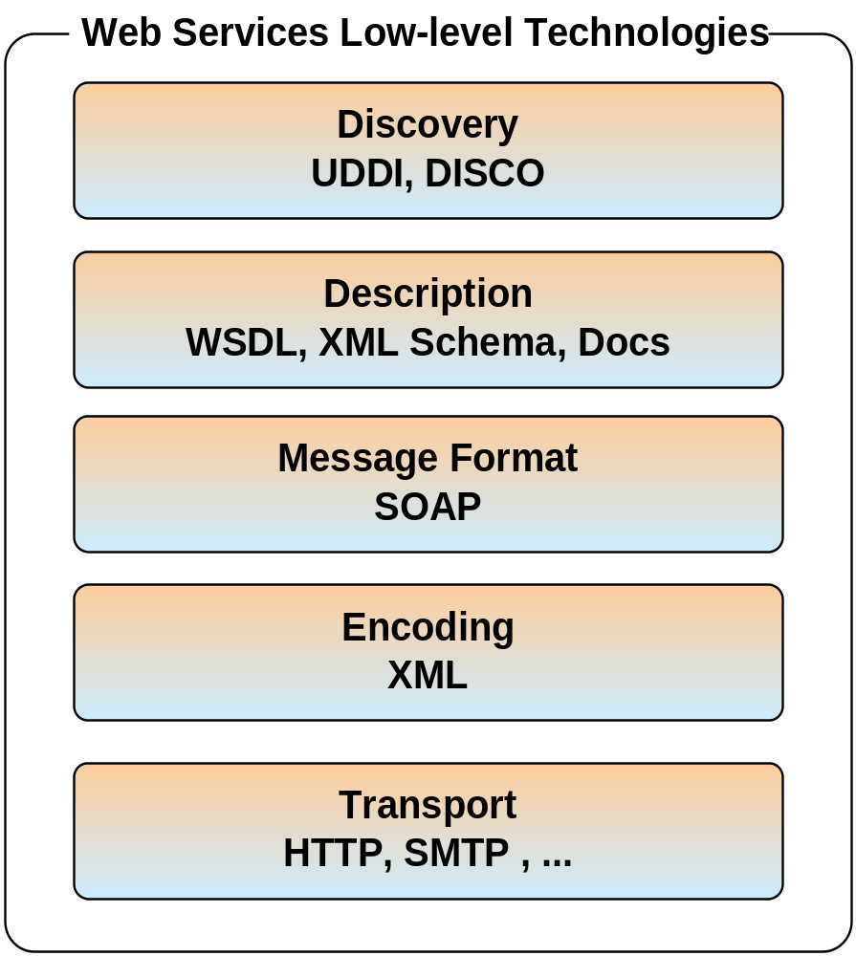
TECHNOLOGIES

Slide 8
TECHNOLOGIES
Web Services Wires Format : Simple Object Access Protocol (SOAP)
Web Services Discovery : Universal Description, Discovery, and Integration (UDDI) & DISCO
Web Services Description : Web Services Description Language (WSDL)

Slide 9
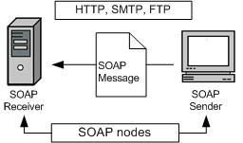
Web Service Wires Format : SOAP
Là giao thức được Web Service sử dụng để truyền dữ liệu qua Internet
SOAP = XML + một giao thức có thể hoạt động trên Internet (HTTP, FTP, SMTP)

Slide 10
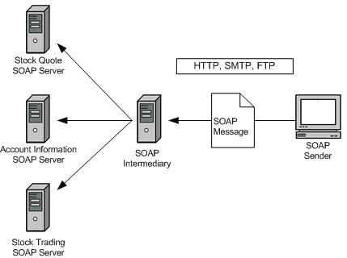
SOAP (t.t.)

Slide 11
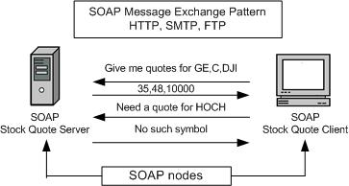
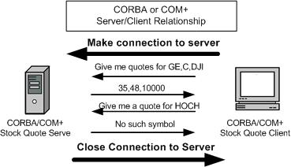
SOAP (t.t.)

Slide 12
Ví dụ SOAP
<?xml version='1.0' ?>
<env:Envelope xmlns:env=“http://www.w3.org/2001/12/SOAP-envelope”
xmlns:xsd="http://www.w3.org/1999/XMLSchema"
xmlns:xsi="http://www.w3.org/1999/XMLSchema-instance"
xmlns:SOAP-ENC="http://schemas.xmlSOAP.org/SOAP/encoding/"
xmlns:stockquote="http://advocatemedia.com/examples">
<env:Header>
<am:customer xmlns:route="http://advocatemedia.com/authenticate"
env:actor="http://www.w3.org/2001/12/SOAP-envelope/actor/next"
env:mustUnderstand="true">
<am:custId>4557799</am:custId>
<am:requestId>12asd-34ccd-23cuden</am:requestId>
</am:customer>
</env:Header>
<env:Body>
<SOAP-ENC:Array SOAP-ENC:arrayType="xsd:string[3]">
<stockquote:symbol>C</stockquote:symbol>
<stockquote:symbol>GE</stockquote:symbol>
<stockquote:symbol>DJI</stockquote:symbol>
</SOAP-ENC:Array>
</env:Body>
</env:Envelope>

Slide 13
Ví dụ SOAP
POST /stockquotes HTTP/1.1
Host: www.advocatemedia.com:80
Content-Type: text/xml; charset=utf-8
Content-Length: 482 SOAPAction: "http://www.advocatemedia.com/webservices/getquote"
<?xml version='1.0' ?>
<env:Envelope >
….
</env:Envelope >
HTTP/1.1 200 OK
Connection: close
Content-Length: 659
Content-Type: text/xml; charset=utf-8

Slide 14
Web Service Description : WSDL
Interface Define Language (IDL) của Web Service
  Kiểu (Types): kiểu cơ bản khi trao đổi giữa client và server
  Thông điệp (Message): các thông điệp gửi nhận giữa client và server
  Dạng thức Port (input, output) (Port Type): tổng hợp các message để đinh nghĩa quá trình giao tiếp giữa client và server
  Kết nối (Binding): cách thức giao tiếp giữa client và server (HTTP, SMTP, RPC,…)
  Dịch vụ (Service): định nghĩa tên cùng với các chú thích (documentation), và địa chỉ của service

Slide 15
Ví dụ WSDL
Method : String SayHello ( string name )
Types
  <types>
  <xsd:schema targetNamespace="http://mspress.microsoft.com/corexml/"> <xsd:element name="SayHello">
    <xsd:complexType>
      <xsd:sequence>
        <xsd:element name="Name" type="xsd:string"/>
      </xsd:sequence>
    </xsd:complexType>
  </xsd:element>
    <xsd:element name="SayHelloResponse">
    <xsd:complexType>
      <xsd:sequence>
        <xsd:element name="SayHelloResult" type="xsd:string"/>
      </xsd:sequence>
    </xsd:complexType>
  </xsd:element>
  </xsd:schema>
  </types>

Slide 16
Message
<message name="SayHelloSoapIn">
  <part name="parameters" element="tns:SayHello"/>
</message>
<message name="SayHelloSoapOut">
  <part name="parameters" element="tns:SayHelloResponse"/>
</message>

Slide 17
Port Type
<portType name="HelloServiceSoapPortType">
  <operation name="SayHello">
    <input message="tns:SayHelloSoapIn"/>
    <output message="tns:SayHelloSoapOut"/>
  </operation>
</portType>

Slide 18
Binding
<binding name="HelloServiceSoap“ type="tns:HelloServiceSoapPort">
  <soap:binding transport="http://schemas.xmlsoap.org/soap/http" style="rpc"/>
    <operation name="SayHello">
      <soap:operation soapAction="http://mspress.microsoft.com/ corexml/SayHello"/>
      <input>
        <soap:body use="literal"/>
      </input>
      <output>
        <soap:body use="literal"/>
      </output>
    </operation>
</binding>

Slide 19
Service
<service name="HelloService">
  <port name="HelloServiceSoap" binding="tns:HelloServiceSoap">
    <soap:address location="http://localhost/HelloService.asmx"/>
  </port>
</service>

Slide 20




Web Services Discovery : UDDI
Làm thế nào để Client tìm kiếm các Web Service trên Internet ?
Search Engines
Yellow Pages
UDDI
? ? ?

Slide 21
Đặc điểm UDDI
Định nghĩa Web-based registry framework để đặc tả thông tin Web Services.
  XML Schema : định nghĩa cấu trúc dữ liệu .
  Tập hợp APIs : quy định các giao diện lập trình .
UDDI Business Registry
  Microsoft : http://uddi.microsoft.com
  IBM : http://www.ibm.com/services/uddi/
  Ariba : http://uddi.ariba.com

Slide 22
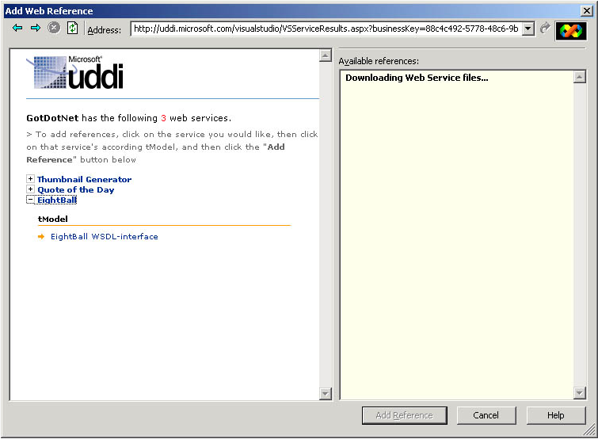
Ví dụ UDDI

Slide 23
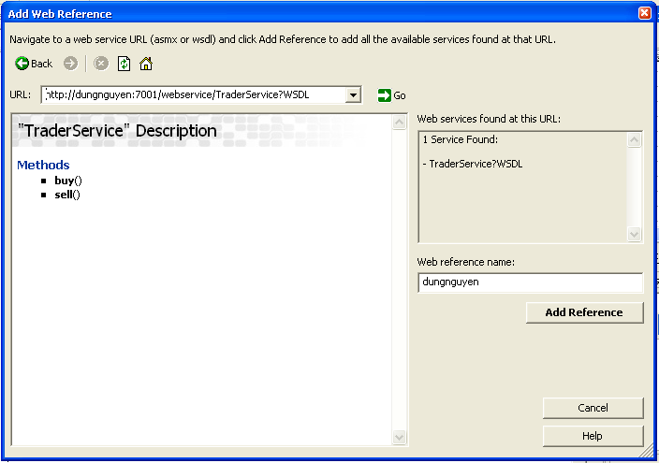
Ví dụ UDDI (tt)

Slide 24
Ưu & nhược điểm
Ưu điểm
  Đơn giản (chỉ dùng URL)
  Không phụ thuộc nền
  Không bị firewall
Nhược điểm
  Phụ thuộc nhiều vào công nghệ

Slide 25
Tổng kết
Web service dựa trên nền tảng công nghệ
Là một cách tiếp cận mới cho việc gọi phương thức từ xa thông qua HTTP và các chuẩn .

Slide 26
Tài liệu tham khảo
Cross-Platform Web Services Using C# and Java - Brian Hochgurtel
MELL Web Services – XML Collection – Microsoft Corp©
http://www.w3c.org

Slide 27
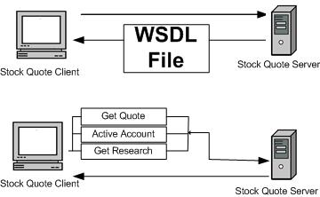
Trao đổi dữ liệu

